Slide 1
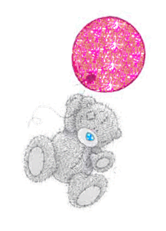
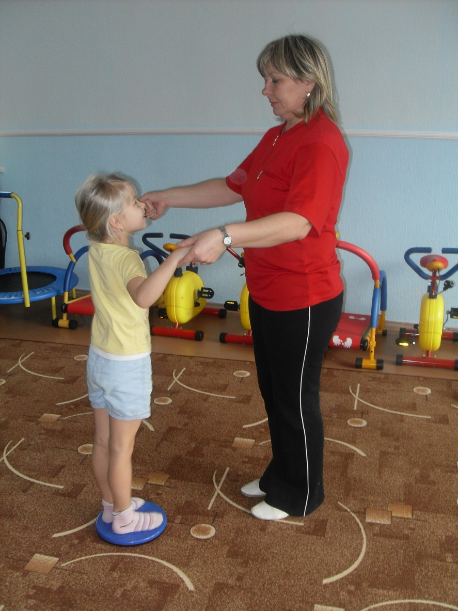
МАДОУ «Детский сад комбинированного вида №1 «Сказка»
Кузнецова Ольга Борисовна
Высшая квалификационная категория

Slide 2


«Я не боюсь еще и еще раз повторить: забота о здоровье – это важнейший труд воспитателя. От жизнерадостности, бодрости детей зависит их духовная жизнь, мировоззрение, умственное развитие, прочность знаний, вера в свои силы»
В.А.Сухомлинский

Slide 3

Цель работы
оздоровление , сохранение и укрепление здоровья детей,
снижение заболеваемости ,
коррекция имеющихся недостатков
приобщение к здоровому образу жизни.

Slide 4

задачи
Развитие общей выносливости и физических качеств
Укрепление мышечного тонуса
Тренировка сердечно-сосудистой и дыхательной систем
Тренировка способствует укреплению
здоровья детей

Slide 5



Условие первое.
Тренирующая нагрузка. Физкультурные занятия с детьми дошкольного возраста должны оказывать тренирующее воздействие на организм ребенка (В.П. Юрков, В.Г. Фролов, Е.Н. Вавилова, Ю.Ф. Змановский).
Тренирующий эффект достигается при ЧСС, равной 140-160 ударов в минуту. В отличие от детей других возрастных групп, организм старших дошкольников обладает высокими регуляторными способностями, но использовать необходимо только физические нагрузки, адекватные возрастным возможностям.

Slide 6
Условие второе.
Аэробный эффект.
При указанной выше ЧСС развиваются аэробные возможности организма, показателем которых является максимальный объем кислорода, который организм может усвоить за 1 минуту. Аэробные возможности являются физиологической основой общей выносливости и физической работоспособности.

Slide 7
Условие третье.
Восстанавливающие упражнения.
После интенсивных движений предусмотрены паузы для восстановления пульса до исходного уровня. Только после того, как пульс придет в норму, можно предложить детям другие виды упражнений.

Slide 8
Условие четвертое.
Упражнения на координацию движений, на равновесие, прыжки и др.
Они развивают координационные механизмы нервной системы, способствуют психическому развитию, поэтому являются обязательным компонентом физкультурного занятия.

Slide 9
Условие пятое.
Эмоциональная разрядка.
При работе на тренажерах дети испытывают эмоциональное напряжение,
поэтому необходимо создавать ситуации (например, специальные оздоровительные игры), способствующие эмоциональной разрядке. Она позволяет детям сбросить накопившееся физическое и психическое
напряжение, повышает способность организма усваивать кислород. Другими словами, эмоциональная разрядка дает двойной оздоровительный эффект.

Slide 10


Требования к использованию тренажёров
Соответствие технике безопасности.
Соответствие ростовым характеристикам детей и их функциональным возможностям.
Доступность детям всех уровней физической подготовленности (высокого, среднего, низкого).
Эстетический вид и привлекательность.
Учёт особенностей психофизического развития и образного восприятия дошкольников;

Slide 11
Методические рекомендации
Допуск к занятиям только после определения врачом состояния здоровья детей и уровня их функциональной и физической подготовленности.
Определение оптимального объема физической нагрузки и ее распределение с учетом не только состояния здоровья детей дошкольного возраста, но и уровня их физической подготовленности.
Индивидуально-дифференцированный подход к детям с учетом не только вышеназванных критериев, но и уровня их двигательной активности.
Активизация мыслительной и двигательной деятельности детей путем использования различных игровых методов и приемов.
Создание таких условий, которые способствуют удовлетворению естественной потребности детей в двигательной активности и развитию физических и нравственно-волевых качеств личности.

Slide 12
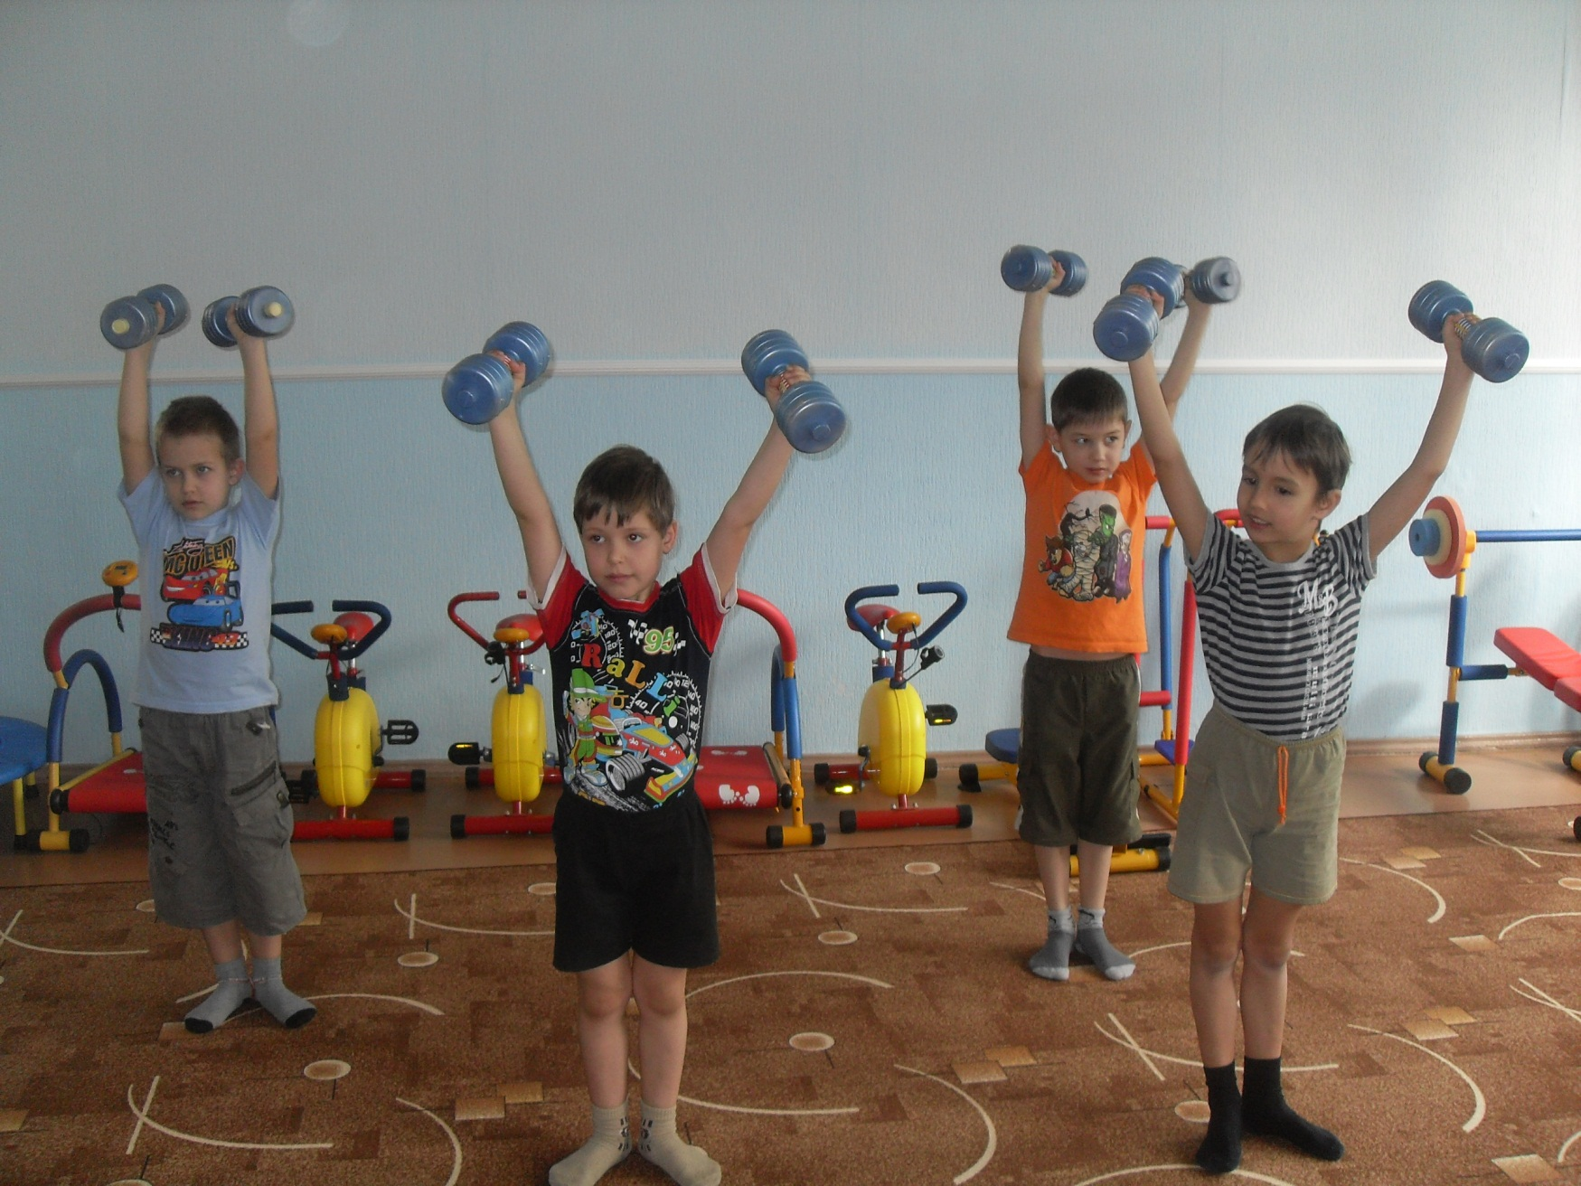

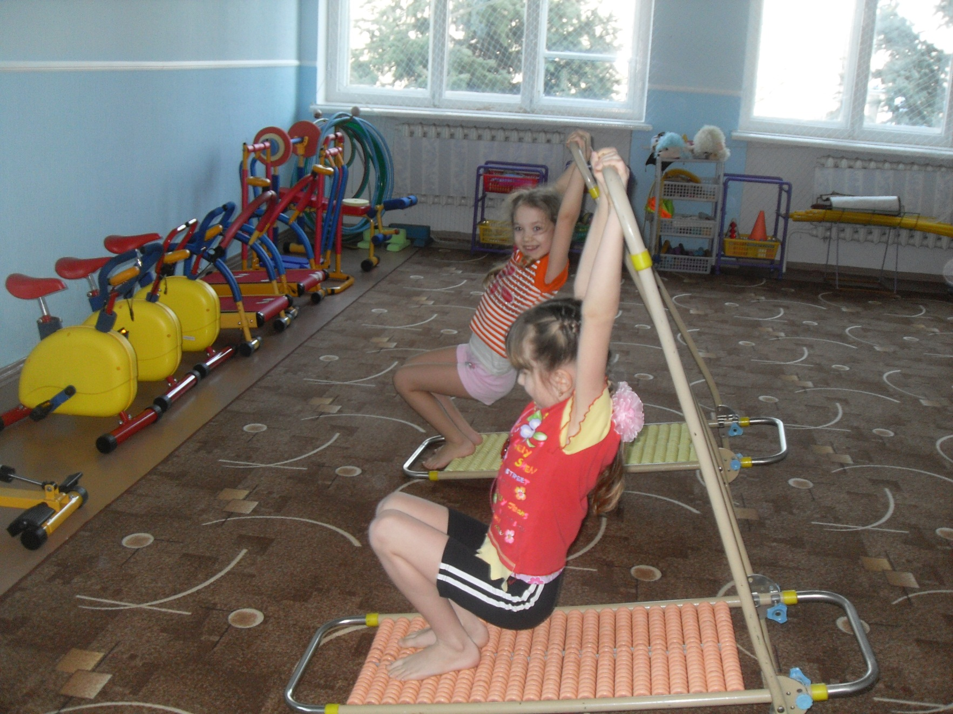
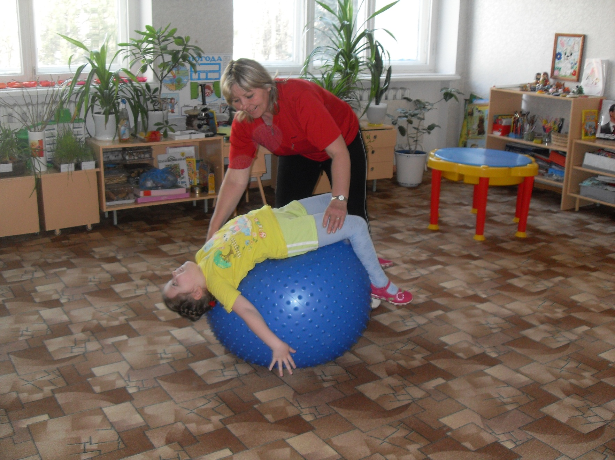
Тренажёры простейшего типа

Slide 13



Методика проведения занятий с простейшими тренажерами.
Занятия по физической культуре с простейшими тренажерами состоят из трех частей.
Первая часть - разминка (5-7 минут). Включает ходьбу в разном темпе, легкий непрерывный бег (1,5-3 минуты), подскоки, прыжки, дыхательные и игровые упражнения на внимание и ориентировку в пространстве.
Основная часть (18-20 минут) начинается с выполнения со всеми детьми одновременно комплекса общеразвивающих упражнений с простейшими тренажерами, которые требуют силы, ловкости, выносливости, быстроты действий.
Третья, заключительная часть занятия (3-4 минуты) направлена на обеспечение плавного снижения физической нагрузки, на снятие возбужденности у детей. В эту часть занятия, как правило, включают спокойную ходьбу с дыхательными и релаксационными упражнениями или малоподвижную игру.

Slide 14



Методика проведения занятий c тренажерами сложного устройства
Занятия состоят из трех частей.
Первая часть - разминка (не более 3 мин.) Включает ходьбу в разном темпе, постепенно переходящую в бег (1,5—2 минуты) Заканчивается дыхательными упражнениями и спокойной ходьбой.
Основная часть (20-25 минут) начинается двух-трех упражнений общеразвивающего воздействия с простейшими тренажёрами; включает работу на тренажерах сложного устройства. Каждое задание выполняется от 7 до 10 раз - в зависимости от функциональных и двигательных возможностей детей. Упражнения на тренажерах выполняют группами (5-7 детей).
Через минуту работы на тренажере дети 20-30 секунд отдыхают: выполняют упражнения на расслабление мышц, на дыхание, делают самомассаж в положении сидя на ковре с помощью массажных мячей и других массажёров.
Общая длительность работы на одном тренажере составляет 3-5 минут (с учетом времени отдыха) - в зависимости от функциональных возможностей детей, а также от количества тренажеров.
Заключительная часть (3-4 минуты) включает комплекс упражнений на расслабление мышц и снятие утомления

Slide 15
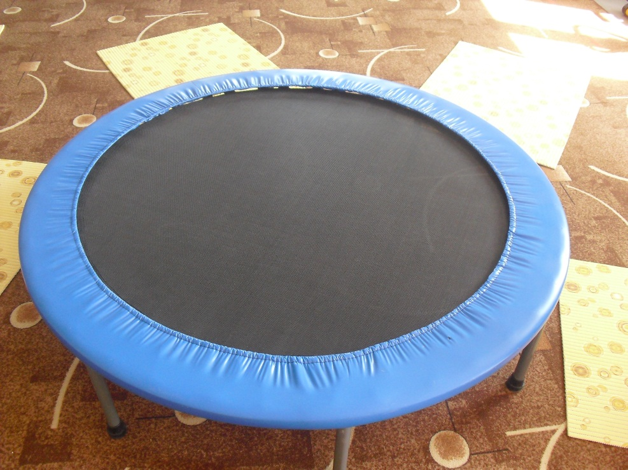
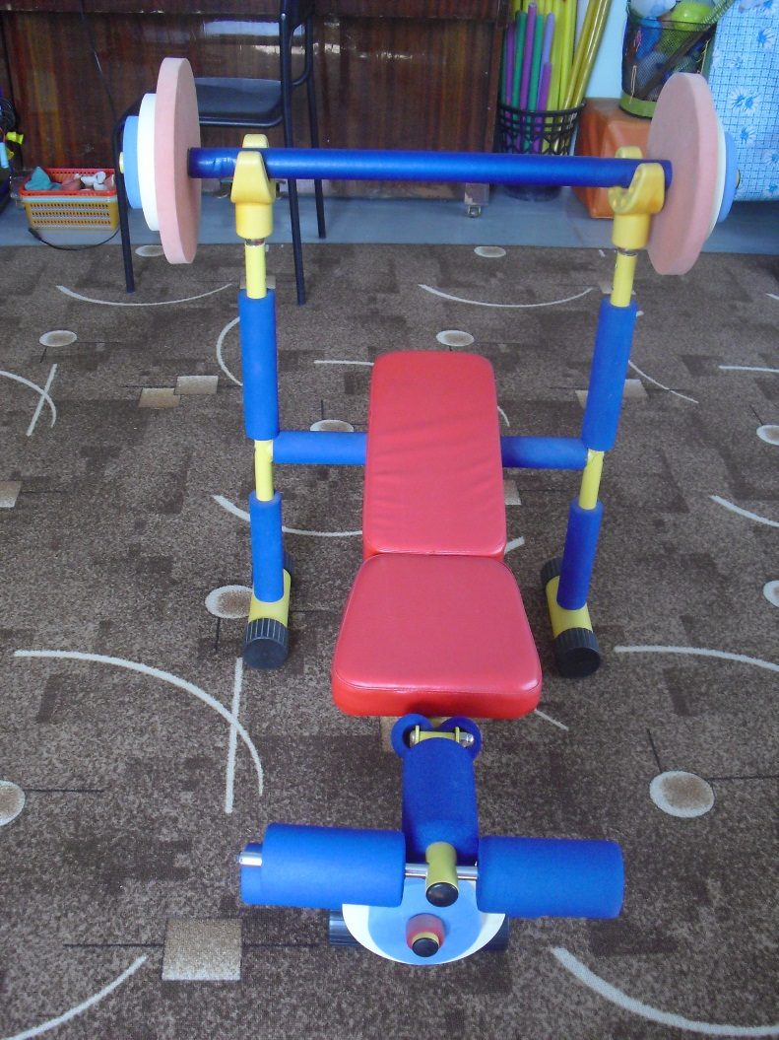
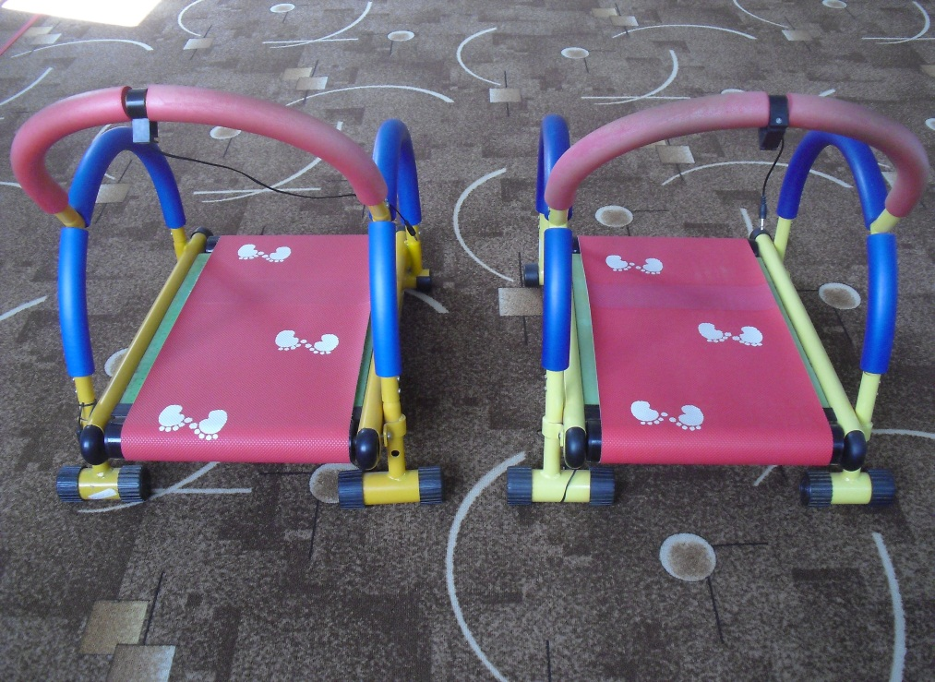
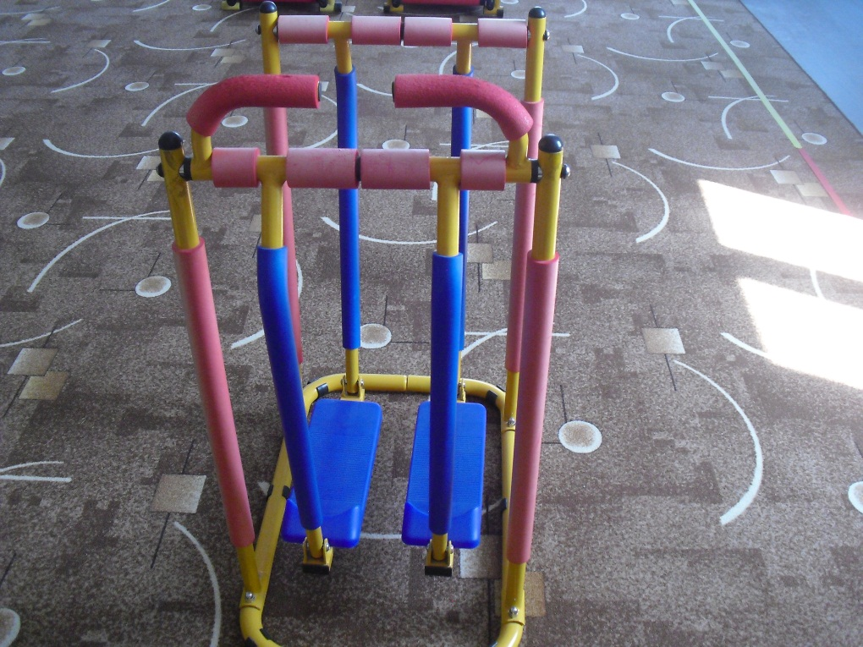
Тренажёры сложного устройства

Slide 16
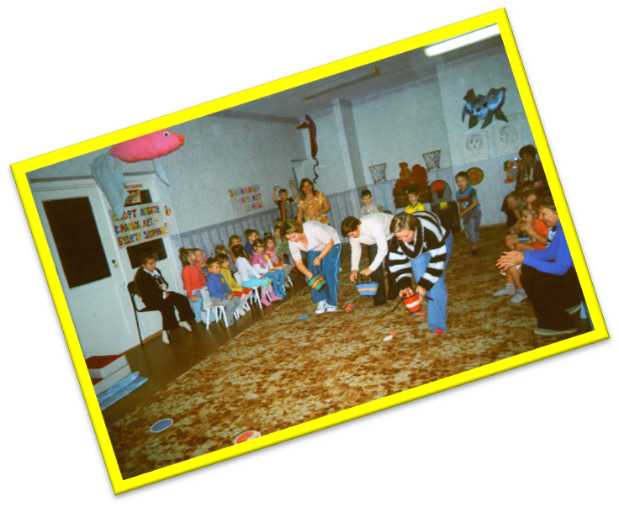
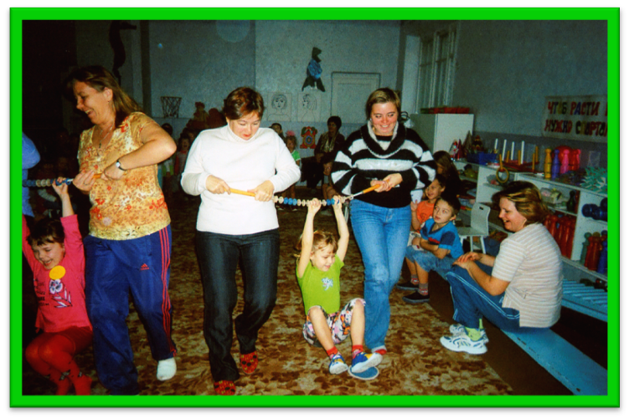
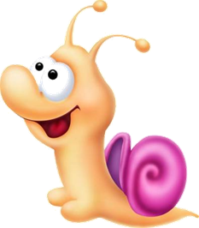
Формы работы с родителями
Дни открытых дверей по физическому развитию и оздоровлению
Проведение совместно с родителями спортивных праздников
Вовлечение родителей в создание предметно-развивающей среды
Оформление информационных уголков, листов для родителей
Ознакомление родителей с методами и приемами занятий на тренажёрах, преемственность в работе детского сада и дома

Slide 17
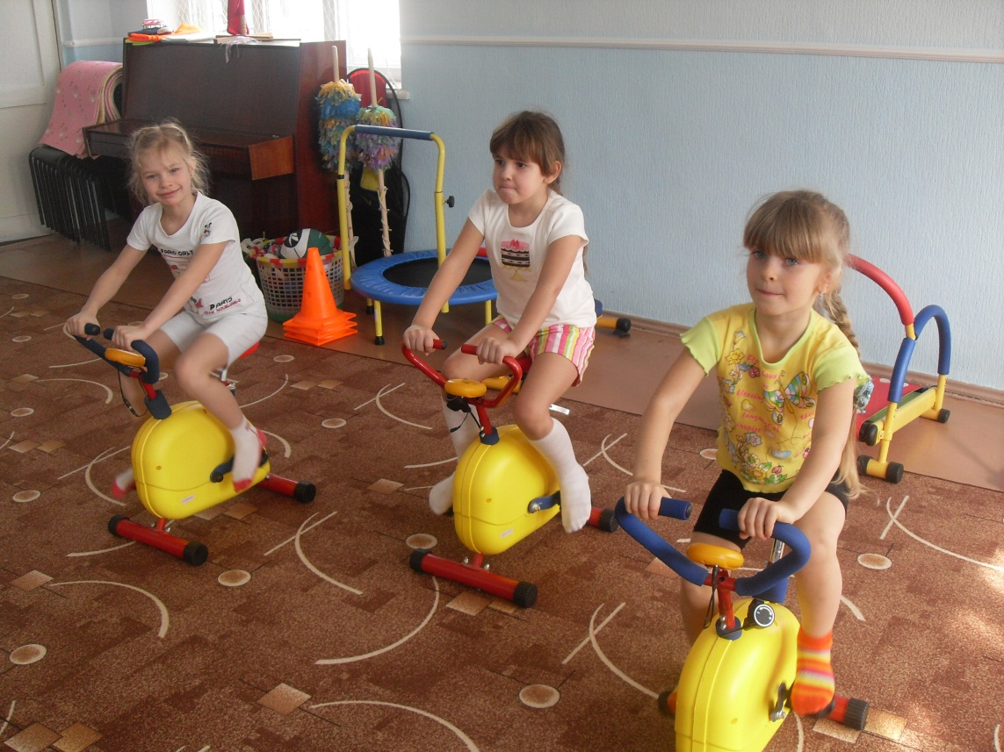
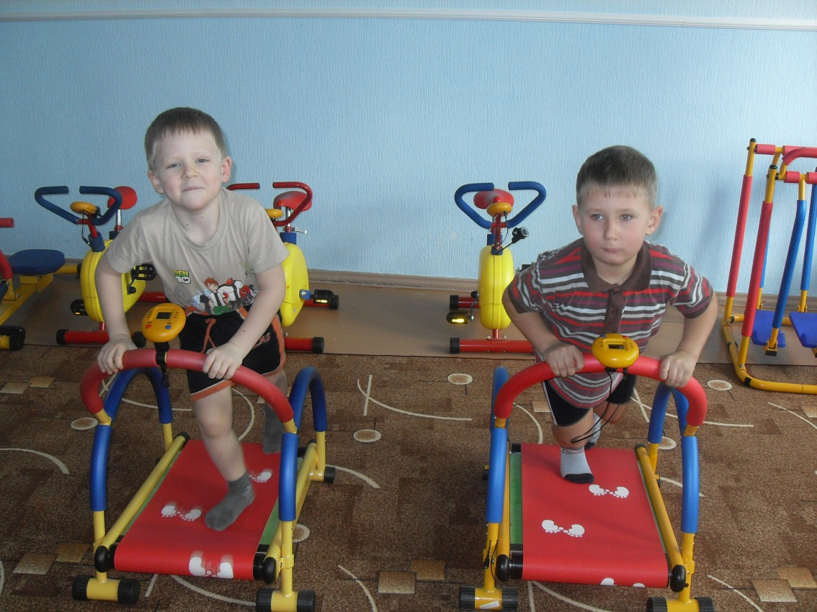
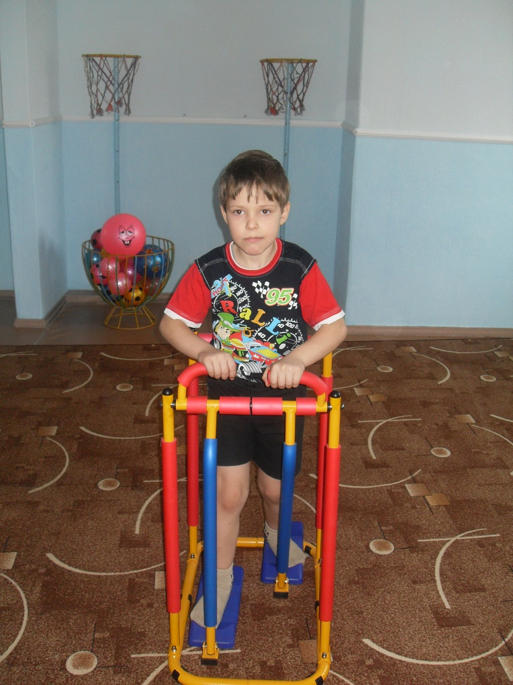
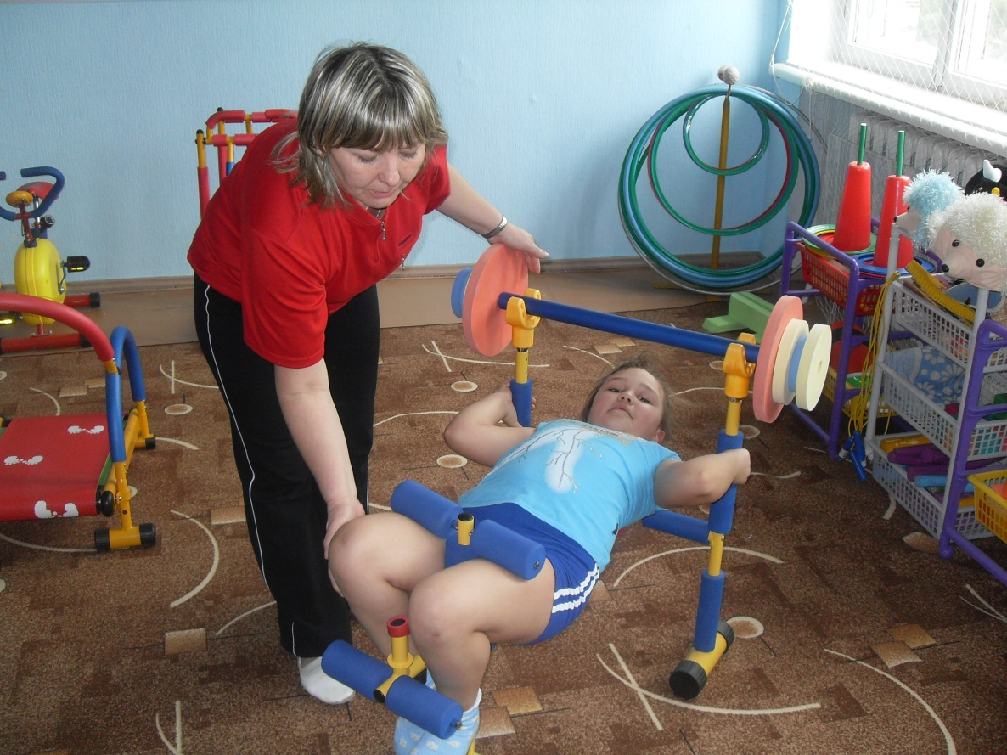
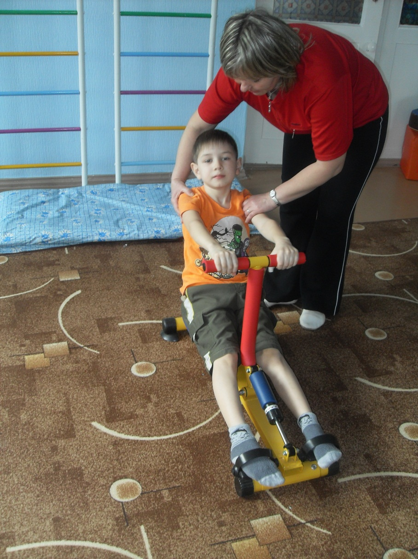
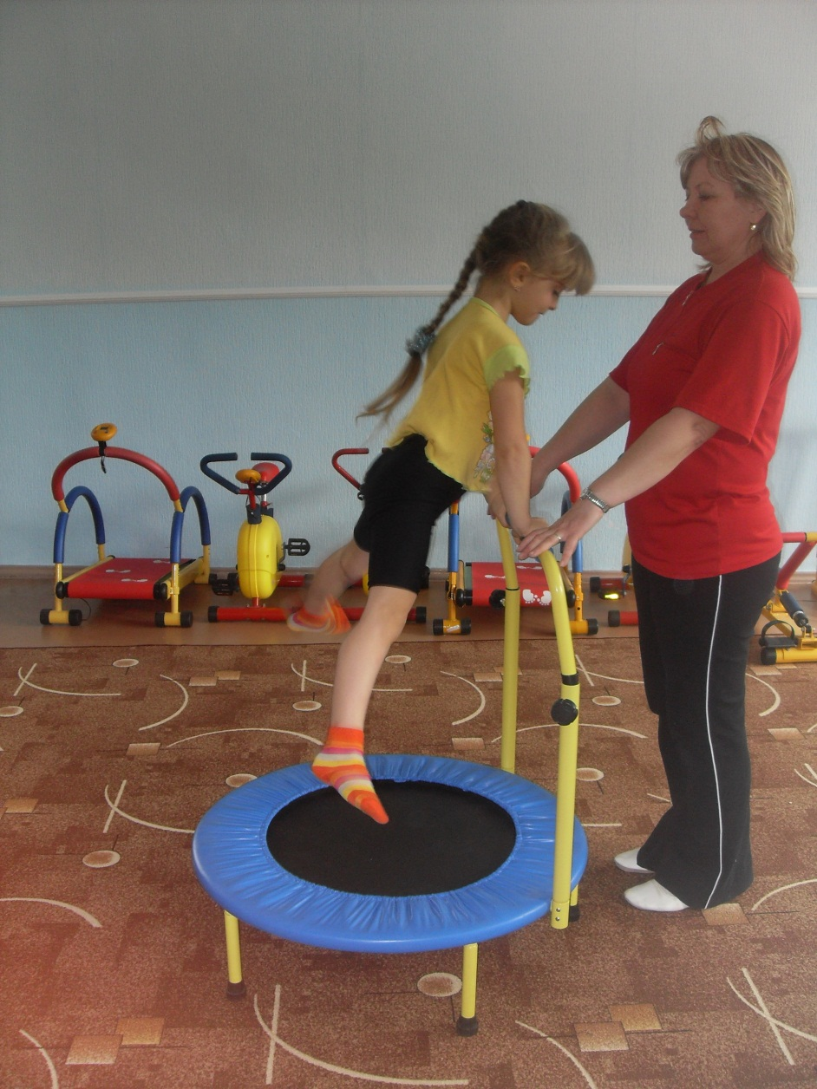
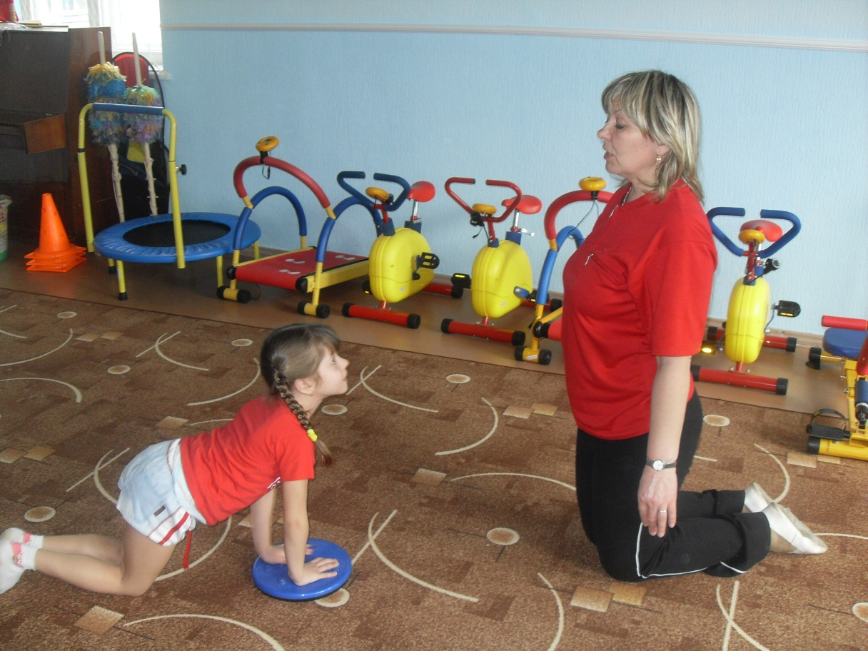
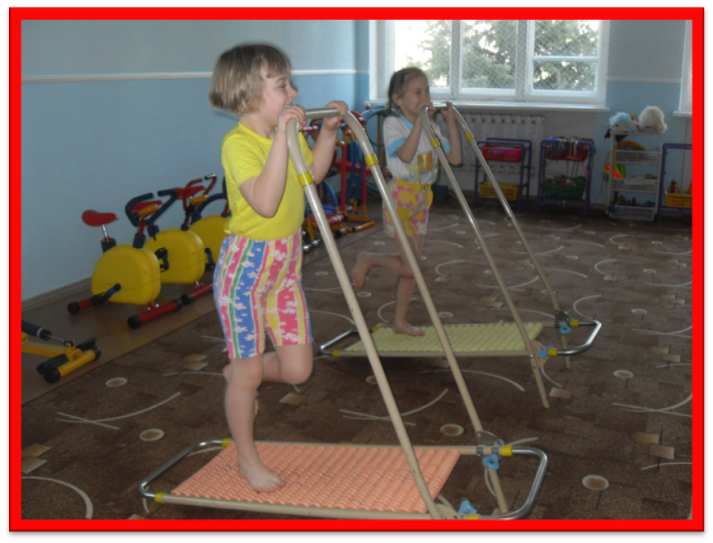
Будьте здоровы
И всегда помните слова Сократа:
«Здоровье не всё, но всё без здоровья – ничто»

